Slide 1
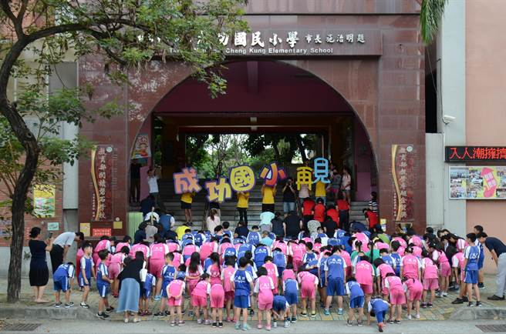
社區生活營感人故事 ~再現成功的經驗
社區生活營~陽光青少年舞獅團團員原四年級卓00，一直是班級導師及學校行政頭痛的人物，參加當初因導師受不了孩子在教室的表現，故把它帶來獅團，希望我們能好好指導指導他。在這裡教練發掘了他的專長，四下時就給予重任擔任獅頭的角色，但個性依舊叛逆，父母親為他的事，也多次被請到學校來，就依舊。每次學校辦理親職教育講座，我們都會邀請家長參加，從中透過專家學者、老師、家長相互的討論與意見交換，孩子在性情上似乎平穩需多，五年級時表演及比賽的機會漸多，孩子從一次又一次的上台，漸漸地找到屬於自己的舞台，整個人變得更懂事、更有責任心。
五下時，正值學校因校舍改建須搬遷至他校，學校為紀念搬遷一事籌辦許多活動，為讓學生參與，我們特別找來參與陽光青少年舞獅的學生一起執行，卓00是我們的主角之一，師長們想要透過活動給予卓生責任心及從活動中獲得自信，孩子是需要機會及鼓勵的，在師長的陪同，孩子逐一完成各項任務跟挑戰，並協助完成告別成功的系列活動，讓大家感動滿滿，活動也廣受好評。如今六年級的他已是師長的好幫手，雖然有時仍會調皮，但老師交付的事項都能勝任並完成每項工作。
最後，孩子請我轉達，感謝社區生活營這個計畫讓我有機會加入舞獅團，因為舞獅團讓我有機會參與各大表演的機會，表一次的演出我都很緊張，但每一次表演完我都獲得滿滿的成就感，我會繼續加油，不會讓爸爸、媽媽及老師們失望。

